Slide 1
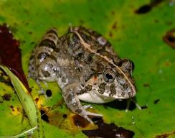
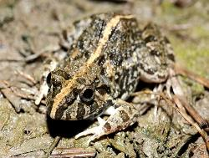
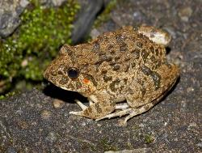
蘇花改善工程對生態環境影響之研究 —以澤蛙、面天樹蛙、日本樹蛙為例
國風國中蘇花蛙人隊：鄧崑巖、張竣程
指導老師：施宜廷
Notes:
各位評審老師大家好，我們是國風國中蘇花蛙人隊的鄧崑巖和張竣程。
我們研究的主題是蘇花改善工程對生態環境影響，主要以澤蛙、面天樹蛙、日本樹蛙為研究對象。

Slide 2
研究動機
Notes:
蘇花公路幾乎可以算是是花蓮人連絡外縣市最主要的道路。

Slide 3
被輾斃的青蛙
Notes:
有天家人開車經過蘇花公路時看見一隻鮮紅色的青蛙躺在路上。就像是這一張。

Slide 5
被輾斃的青蛙
Notes:
所以，我們想起最近新聞上鬧哄哄的蘇花改，到底會不會對沿路的生態造成影響呢？他影響的方面、影響的程度又是怎麼樣呢？

Slide 6
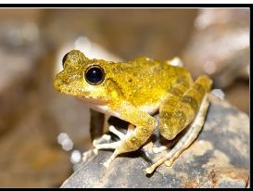
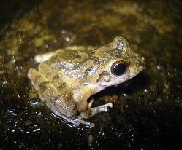
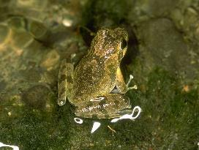
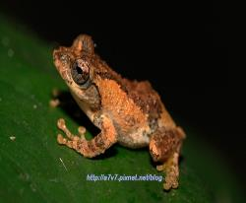
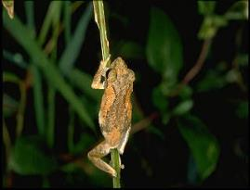
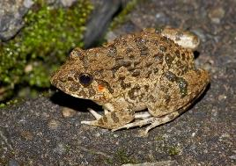
棲地破壞
Notes:
就這樣，我們就開始研究蘇花改造成的棲地破壞。我們又發現兩棲類對環境變化非常敏感，棲地破壞的威脅很大，
因此我們把它作為主要研究對象，也是環境汙染的指標生物之一。

Slide 7
研究架構
Notes:
接下來我來介紹一下這個研究的內容架構。

Slide 8
蘇花改善工程
對生態環境的影響
統整資料
蘇花改、指標生物
推論
易受環境影響程度
歸納
影響的因素
Notes:
我們先整理蘇花改相關的資訊和指標生物的資料，然後再討分析蛙類易受環境影響的程度，歸納影響的因素與程度。

Slide 9
研究目的
Notes:
再來，我們研究的目的是

Slide 10
1.整理蘇花改沿線兩棲類分布狀況
2.推論各因素影響兩棲類的變化趨勢
3.研究因生態環境影響而造成的兩棲類
變化因素
4.研究蘇花改善工程導致兩棲類遭受的
影響程度
Notes:
整理蘇花改沿線兩棲類的分布狀況，然後在推論他們數量的變化趨勢。
歸納造成兩棲類數量變化的因素以及分析蘇花改造成環境的影響和程度。

Slide 11
研究方法
Notes:
我們的研究方法是

Slide 12
分析 演繹
Notes:
先統整電腦網路上和書籍的資料，再以進行分析、演繹得到研究結果。

Slide 13
正文
Notes:
接下來介紹我們的研究內容。

Slide 14
鳴叫計數法
Notes:
我們蒐集來自政府的蘇花改沿線蛙類數量統計資料。研究人員利用2種方法測量。
第一個是鳴叫計數法：就是用一定的方式穿越要調查區域，再藉由各種蛙類獨特的鳴叫聲進行統計。

Slide 15
目視遇測法
Notes:
第二種是目視遇測法：也就是說在一定的時間規律的走過要調查的區域，記錄所有看到的物種與數量。

Slide 16
101~104年蘇花改鳴叫計數法調查結果
Notes:
我們整理政府的統計資料繪製成這張用鳴叫計數法測量的折線圖。
101年~103年各種蛙類的數量幾乎都是增加的，但是到104年全部蛙類數量都明顯降低很多。但是因為工程資料無法取得，所以這方面不多探討。

Slide 17
101~104年蘇花改目視遇測法調查結果
Notes:
再來是目視遇測法的調查結果。
但是因為目視遇測法比較不準確，所以之後統計分析時，這種方法的占比會較小。

Slide 18
蛙類於各路段易受環境影響的程度
(以標準差表示)
Notes:
這張圖是表示蛙類在各種路段容易受到環境影響的程度。面天樹蛙在蘇澳-東澳和南澳-和平這兩段特別容易受環境影響，但是在和中-大清水這段就比較不受影響，推論是因為面天樹蛙在這一段分布比較少。而日本樹蛙都比面天樹蛙還小，除了在和中-大清水這段。澤蛙則是易受影響的程度都很小。

Slide 19
影響蛙類數量之
因素與成因

Slide 20
汙染
Notes:
汙染：空氣、水質、土壤的汙染與垃圾排放會造 成生物影響，而懸浮粒子會影響蛙類氣體交換機能。

Slide 21
溫度
Notes:
溫度：裸露柏油路面升溫迅速，反射率大，灰塵和二氧化碳含量高，使局部小氣候惡化。

Slide 22
噪音與震動
Notes:
噪音與震動：各類車種機具產生的噪音會降低動物之聽力，妨礙動物間聲音的交流，並造成環境壓力。

Slide 23
城鎮化與接近效應
Notes:
城鎮化與接近效應：建築與設施的出現影響生物生存空間與品質，常從城市邊緣擴張，但建築的建造需較高成本、較長時間。

Slide 24
棲地完整度
Notes:
棲地完整度：棲地切割效應對於此類對特定棲地環境依賴性高的物種有影響。

Slide 25
光害
Notes:
光害：照明設備與車燈影響生物生活規律與活動、辨位、交流能力，並會因其心理而使其各類行為產生變化。

Slide 26
外來種
Notes:
外來種：外來物種所造成的寄生、競爭、掠食等變化使得生物鏈變動的可能性增加。

Slide 27
氣流
Notes:
氣流：氣流變化使蛙類生存所需的濕度、溫度、植物的分布與空氣中微粒的散播改變。

Slide 28
道路輾斃
Notes:
道路輾斃：車輛往返讓欲跨越經道路分割之兩地的動物在移動中提高死亡率，進而使動物無法穿越而造成棲地破碎化，降低其族群數量。

Slide 29
小結

Slide 30
Notes:
影響程度：劇烈=50,大=40,中=30,小=20,極小=10,( )=影響範圍

Slide 31
Notes:
影響程度：劇烈=50,大=40,中=30,小=20,極小=10,( )=影響範圍

Slide 32
過去到現今蛙類數量大致的變化程度
95%(E/En-I/In)/(I/In)+
5%(e/En-i/In)/(i/In)
Notes:
E=當年度以鳴叫計數法測得某種蛙類數量；En=當年度的樣區數量；I=過去某年以鳴叫計數法測得某種蛙類數量；In=過去某年的樣區數量；e =當年度以目視遇測法測得某種蛙類數量；i=過去某年以目視遇測法測得某種蛙類數量( 設95%為信賴區間 )

Slide 33
結論

Slide 34
對生態環境有很大的負面影響
Notes:
本研究發現蘇花改善工程對生態環境(尤其是蛙類)有很大的負面影響。

Slide 35
影響蛙類因素互相連動
其餘影響少 多層連動影響蛙類
Notes:
大致找出九項影響因素，其中許多因素是連動或相互制衡的，其餘的因素或許因影響甚少或因藉由多層連動關係才影響至蛙類的。

Slide 36
建議

Slide 37
工法
Notes:
建議未來蘇花改善工程注意施工工法和生物保護措施。

Slide 38
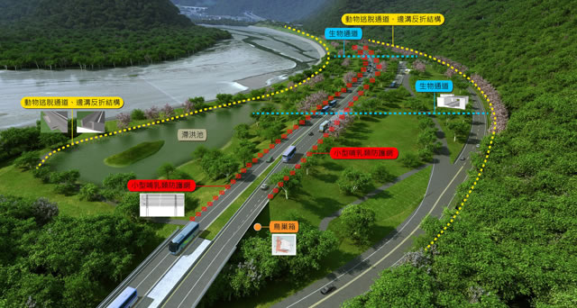
生物保護措施
Notes:
建議未來蘇花改善工程注意施工工法和生物保護措施。

Slide 39
地質環境
Notes:
建議未來蘇花改善工程從地質環境方面的改善著手，並選擇迴避重要棲地、選用對環境影響較小的工法。

Slide 40
迴避棲地
Notes:
建議未來蘇花改善工程從地質環境方面的改善著手，並選擇迴避重要棲地、選用對環境影響較小的工法。

Slide 41
引註資料
交通部公路總局蘇花公路改善工程處(2012~2015)。指標生物研究計畫研究調查報告-101~104年度報告書。台北市：行政院農業委員會特有生物研究保育中心。
徐清朗(2014)。徐式規劃(高一下2B)。高雄市：光朗出版社。
Campbell‧Reece、鍾楊聰、葉開溫、崔文慧、徐歷鵬(2005)。生物學(下冊)(第六版)。台北市：偉明圖書有限公司、台灣培生教育出版股份有限公司。
林大利(2016)。科學發展 - 第520期 棲地破碎化的效應。科技部。
台灣地區兩棲類物種描述資料(2016年9月13日)。Fejervaryalimnocharis澤蛙- 台灣地區兩棲類物種描述資料。取自http://metadata.froghome.org/page.php?namecode=380034
台灣地區兩棲類物種描述資料(2016年9月13日)。Kurixalus idiootocus 面天樹蛙- 台灣地區兩棲類物種描述資料。取自http://metadata.froghome.org/page.php?namecode=380046
維基百科(2016年9月13日)。日本樹蛙-維基百科。取自https://zh.wikipedia.org/wiki/%E6%97%A5%E6%9C%AC%E6%A8%B9%E8%9B%99
交通部公路總局蘇花公路改善工程處(2016年9月2日)。交通部公路總局蘇花公路改善工程處。取自http://suhua.thb.gov.tw/SubPages/%E6%B0%B4%E5%9C%9F%E4%BF%9D%E6%8C%81%E5%B7%A5%E4%BD%9C_W.html
國際自然保護聯盟瀕危物種紅色名錄(2016年9月14日)。國際自然保護聯盟瀕危物種紅色名錄-日本樹蛙。取自http://www.iucnredlist.org/details/58783/0
國際自然保護聯盟瀕危物種紅色名錄(2016年9月14日)。國際自然保護聯盟瀕危物種紅色名錄-澤蛙。取自http://www.iucnredlist.org/details/full/58275/0#conservation_actions
國際自然保護聯盟瀕危物種紅色名錄(2016年9月14日)。國際自然保護聯盟瀕危物種紅色名錄-面天樹蛙。取自http://www.iucnredlist.org/details/full/58803/0#end_uses
Threats to Frogs(2016年9月10日)。Threats to Frogs - Save the Frogs。取自http://www.savethefrogs.com/threats/

Slide 42
感謝聆聽

